Slide 1
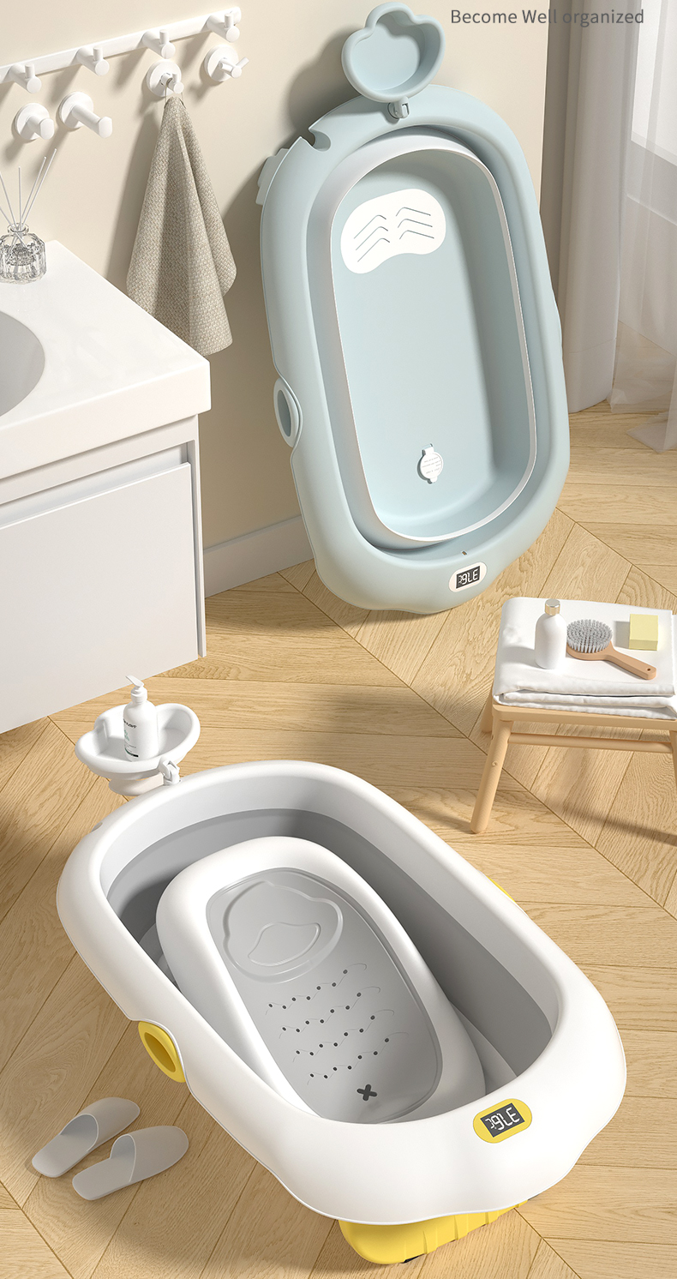
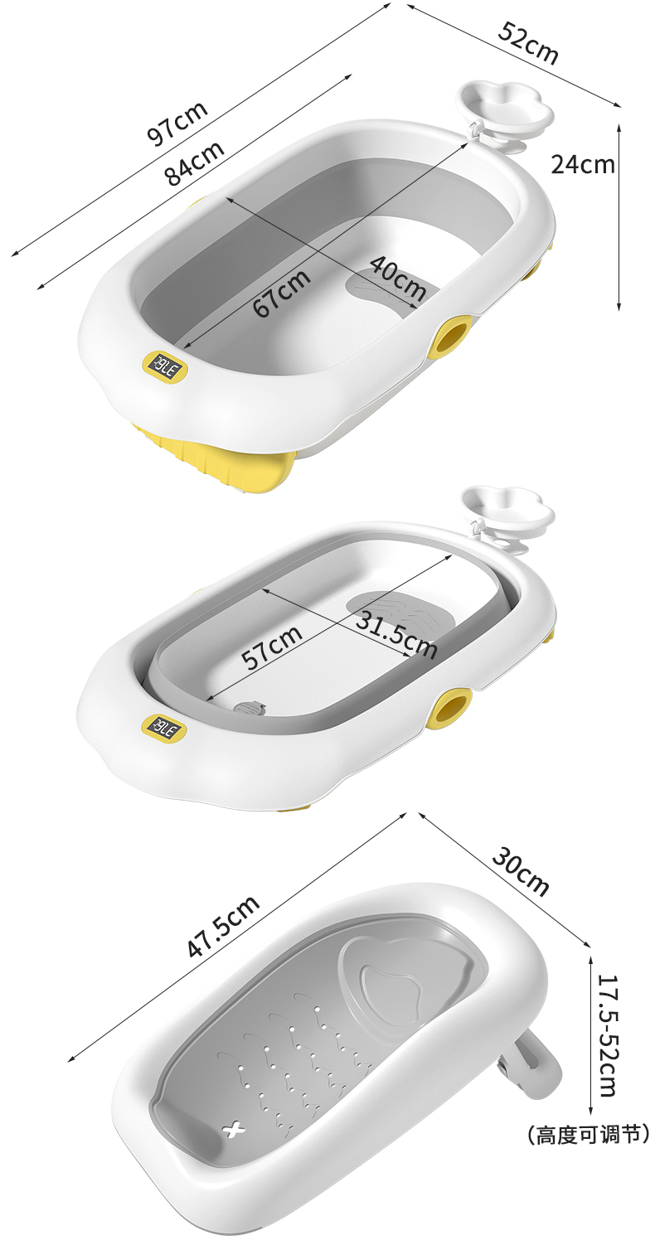
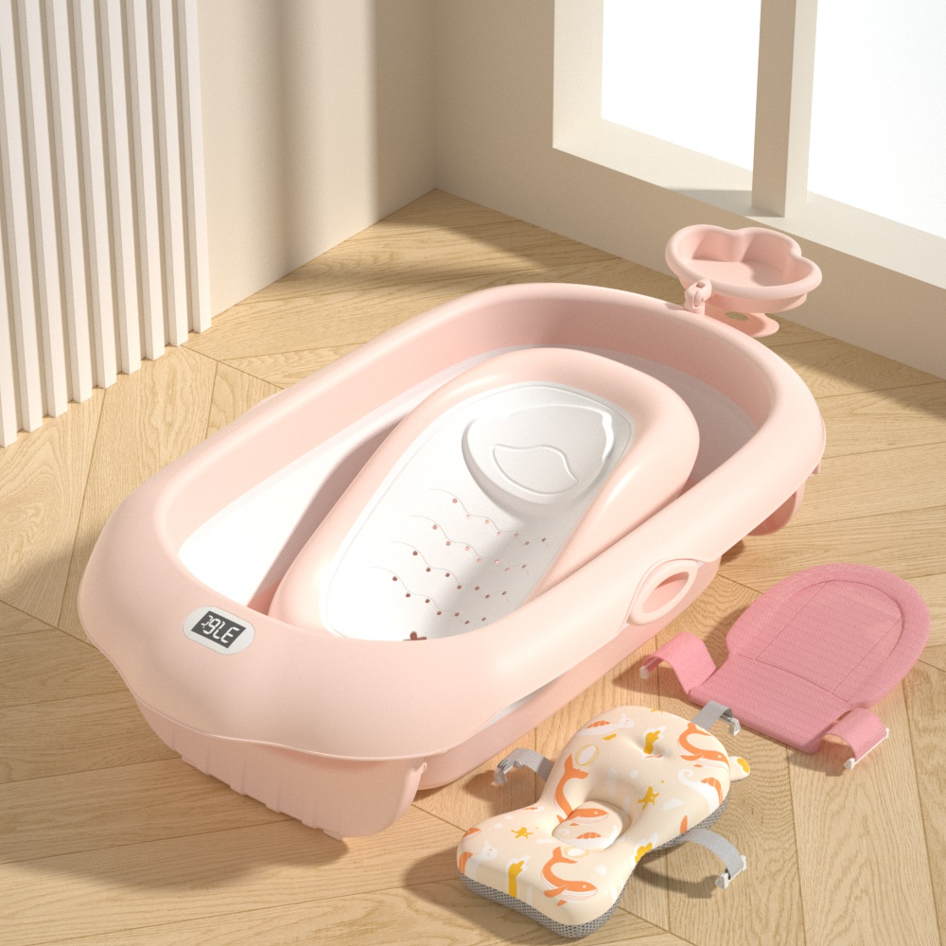
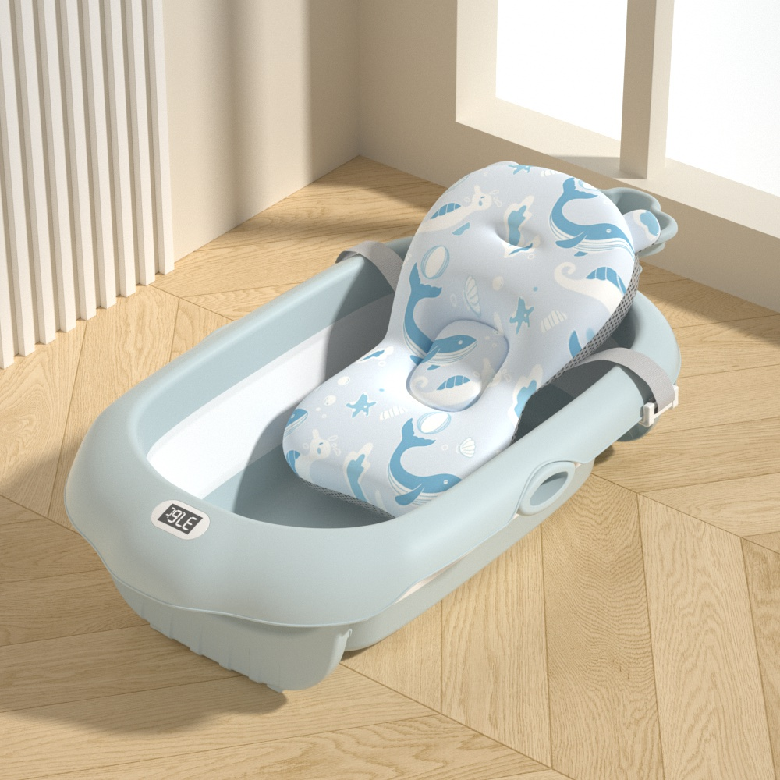
HB-DQ0883baby bath
品名：DQ0883浴盆
Name:DQ0883 bathtub
材质：PP+TPE
Material: PP+TPE
产品展开尺寸：97*52*24cm
Expanded product size: 97*52*24cm
产品折叠尺寸：97*52*11.5cm
Folding size: 97*52*11.5cm
包装尺寸：85*52*12CM
Packing: 85*52*12CM
装箱数：1件
Packing number: 1 piece
净重：1.85KG
Net weight: 1.85KG
毛重：2.4kg
Gross weight: 2.4kg
执行标准：Q/HYHB 005
Implementation standard: Q/HYHB 005
单件体积：0.053m³
Single volume: 0.053m³
40Q高柜装货数量：1280套
40Q high container loading quantity: 1280 sets
定制颜色：单色整柜的数量起
Custom color: from the quantity of single color cabinet.

